Slide 1

PROJET PORTFOLIO
PORTAIS KEVIN – JUILLET 2024
PRÉSENTATION
ORALE

Slide 2
Sommaire

Slide 3
PRÉSENTATION DE L'ENTREPRISE

Slide 4
Conception des composants front-end

Slide 5
Présentation des éléments les plus significatifs du projet

Slide 6
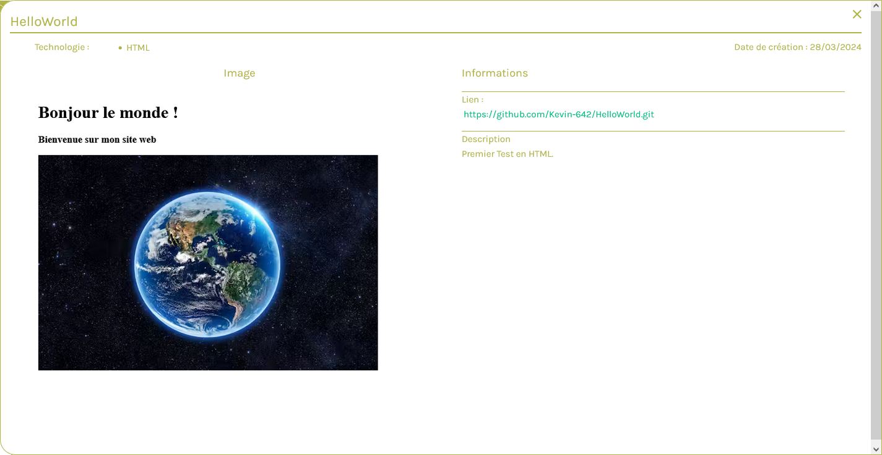
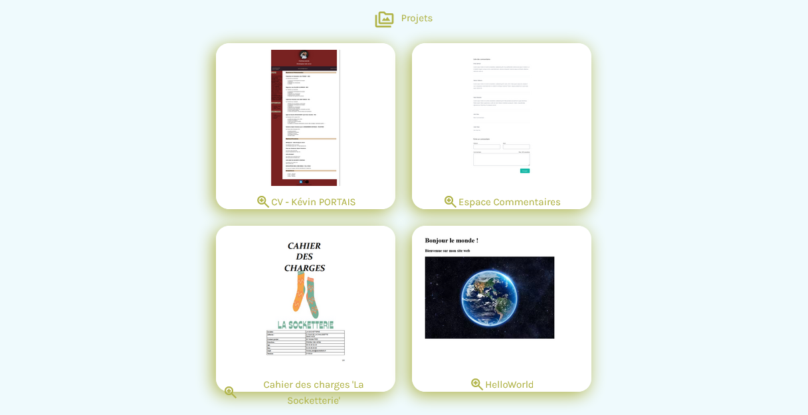
Présentation des éléments les plus significatifs du projet

Slide 7
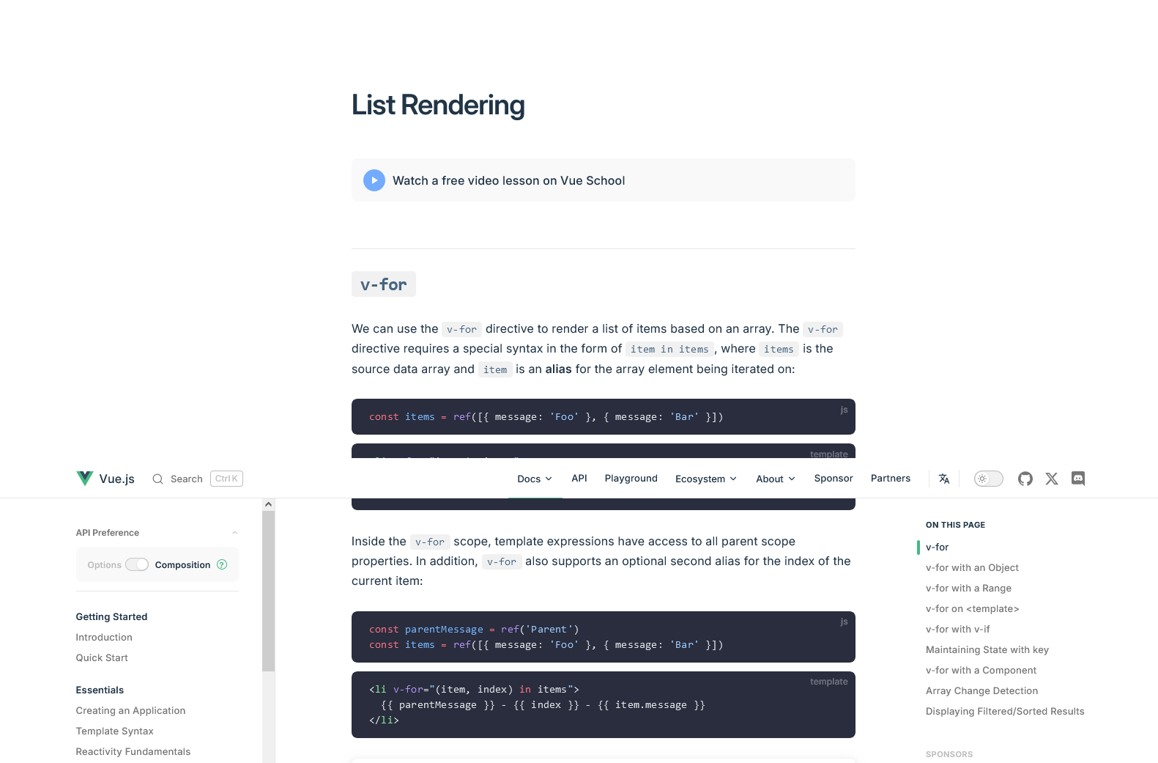
Présentation d'un exemple de recherche effectuée à partir d'un site anglophone

Slide 8
Synthèse et conclusion

Slide 9


